Slide 1

第五章 多元函数积分学的应用
一、在几何上的应用
二、在物理上的应用
1.曲线的弧长
1. 质量
2.平面图形的面积
2.静力矩
3.曲面的面积
3.质心、形心
4.几何体的体积
4.物体的转动惯量
5.物体的引力

Slide 2
本章教学要求：
第五章 多元函数积分学的应用
能用二重积分、三重积分、曲线积分以及曲面积分来表达一些几何量如面积、体积、弧长和物理量质量、质心、形心、转动惯量、引力等，
通过数学建模解决一些简单的积分学应用问题。

Slide 3
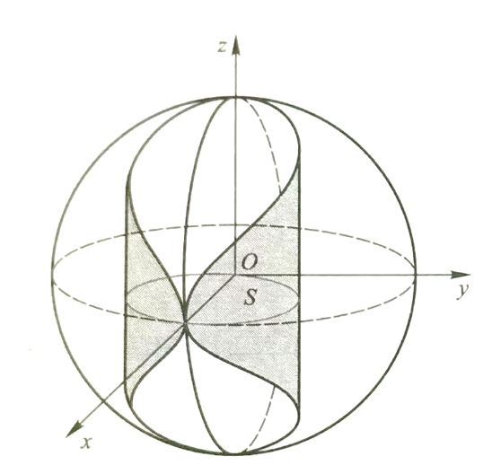
引 例
一个艺术品造型是一个球体被一个圆柱体沿球心洞穿，圆柱体的圆形直径为球体半径(为a)。现在需要浇筑该艺术品，并对其表面进行涂色，请你算出该艺术品的体积以及表面积，以确定制作的用料。
【分析建模】
1.设置坐标系，确定球面方程和圆柱面方程。
2.艺术品的体积=球的体积-曲顶圆柱体的体积。
3.艺术品的表面积=球的表面积-曲顶圆柱体的曲顶面积*2+曲顶柱体的柱面面积。

Slide 4
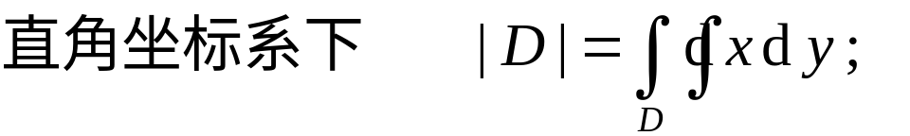
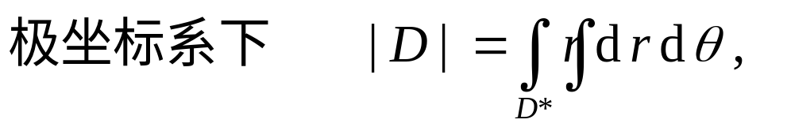



1. 平面图形的面积

Slide 5


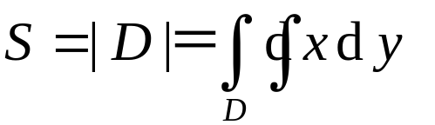



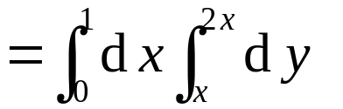
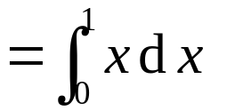


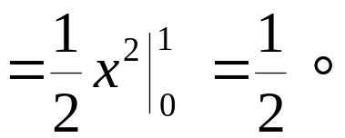


例
解

Slide 6
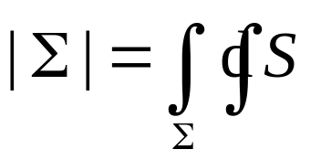
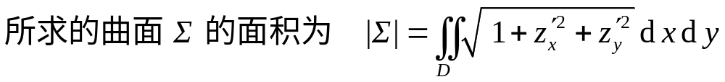
2. 曲面的面积

Slide 7





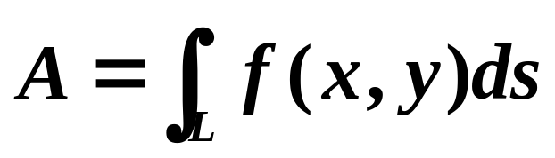







z
y
O
L
x

Slide 8
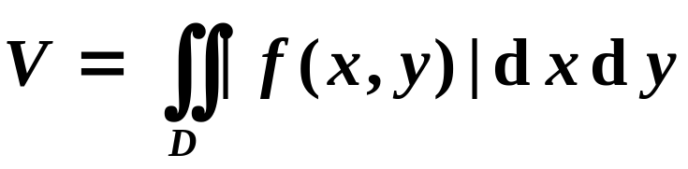

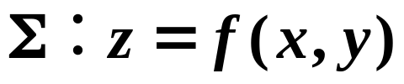
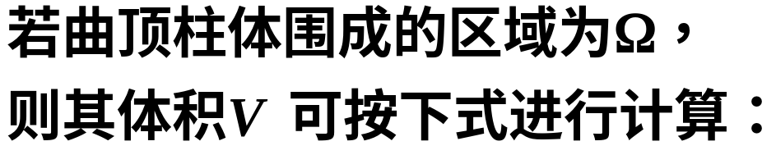

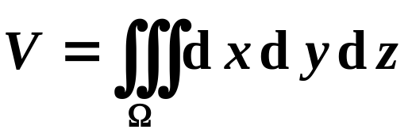

3. 几何体(曲顶柱体)的体积
D

Slide 9
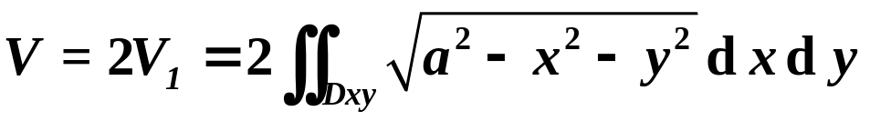
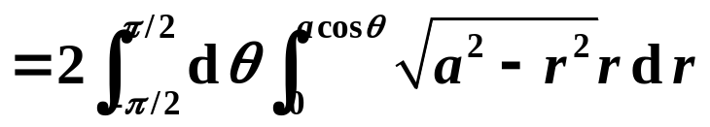
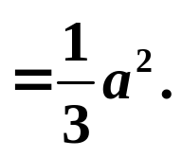
例
所求体积为曲顶柱体部分的体积，
可以由二重积分来求，由对称性有：

Slide 10


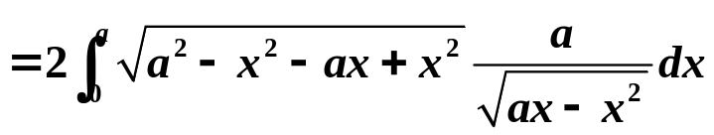
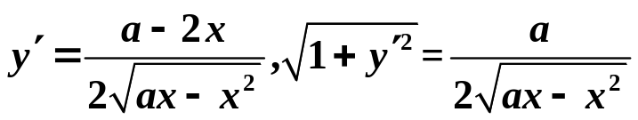
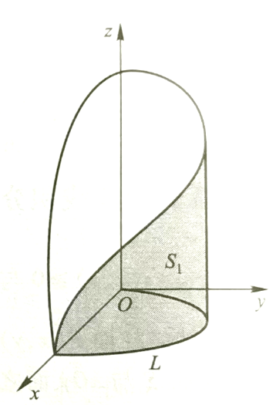
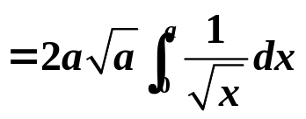

例
所求部分的面积为柱体部分的面积，
可以由曲线积分来求，由对称性有：

Slide 11


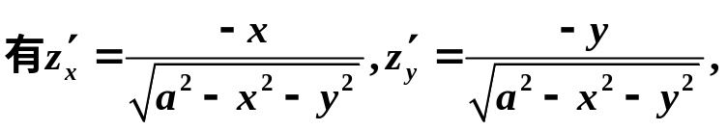
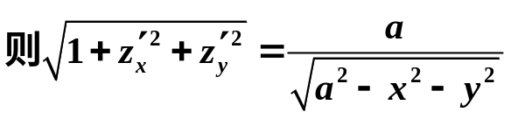
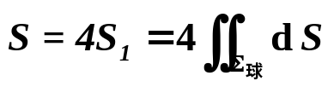
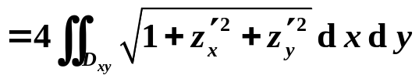
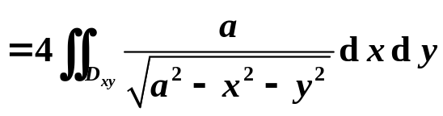
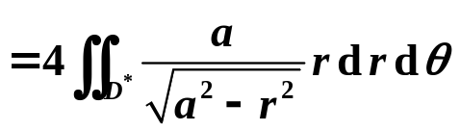
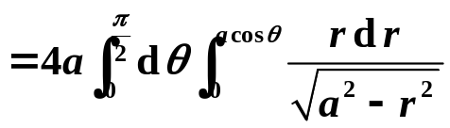
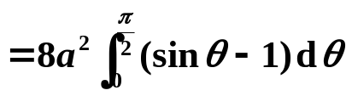
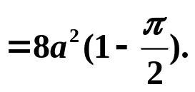
例

Slide 12
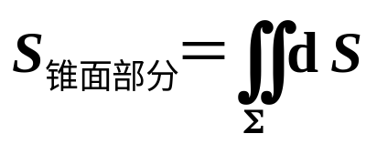
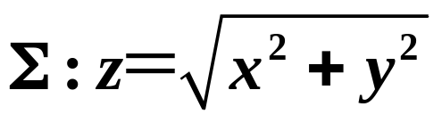
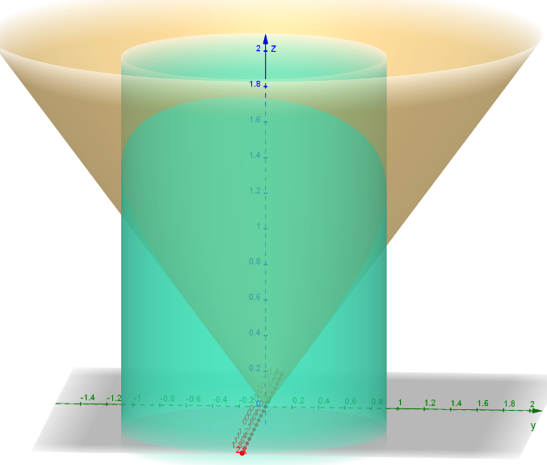
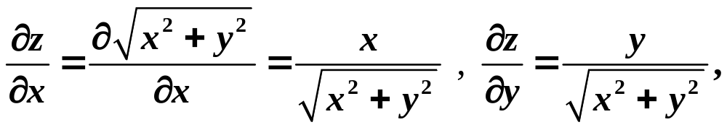

例

Slide 13

练

Slide 14
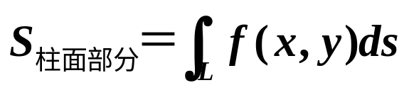
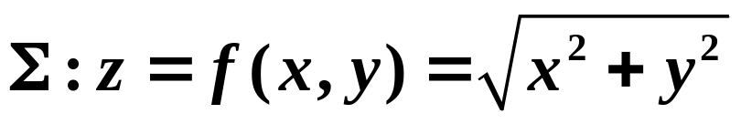
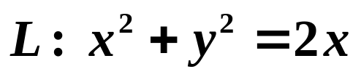
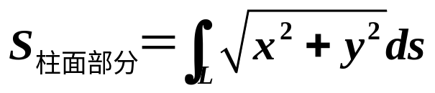
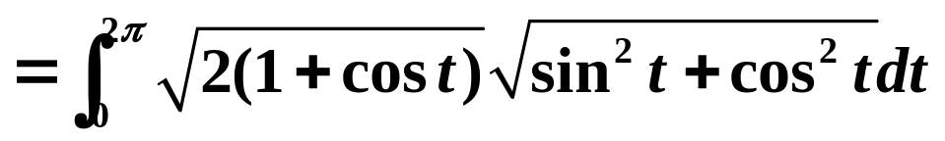
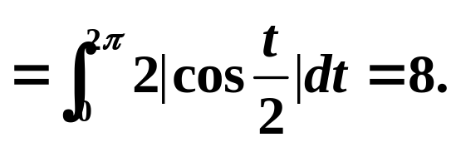
练
参数方程形式

Slide 15


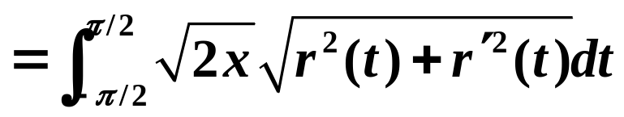
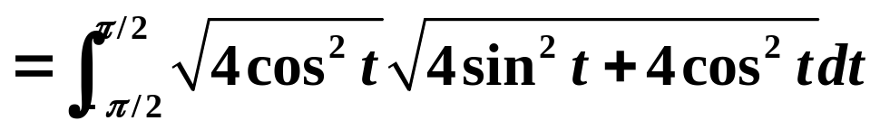
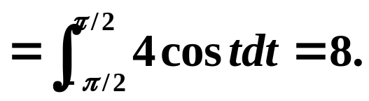
练
极坐标形式

Slide 16

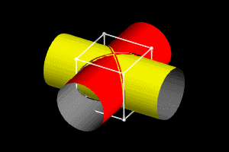


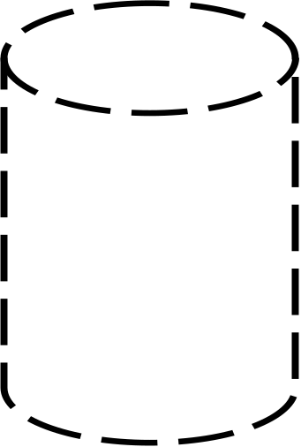

牟合方盖的体积（刘徽提出，祖暅解决）
例
解：先建立坐标系，确立圆柱面方程。

Slide 17







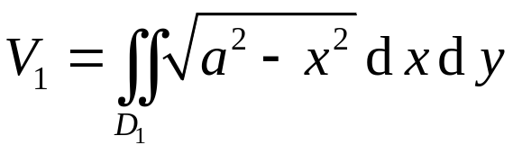
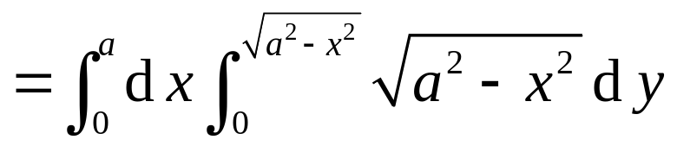
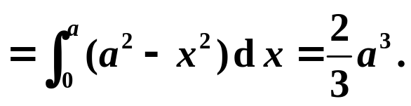
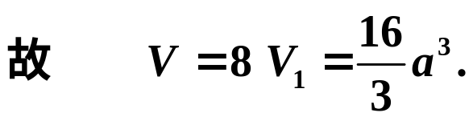
牟合方盖的体积（刘徽提出，祖暅解决）
例
在第一卦限中

Slide 18


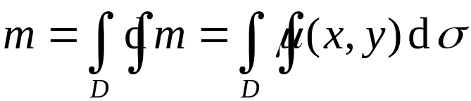

4. 质量

Slide 19










4. 质量

Slide 20






例

Slide 21







Slide 22

5. 静力矩
步进电机通电但没有转动时，定子锁住转子的力矩。
在物体对某一条轴存在转动趋势却没有转动时，所产生的力矩.
m
m
d
d

Slide 23




微元法
1. 分割近似：取微元

Slide 24




微元法
1. 分割近似：取微元
2. 求和取极限：求积分

Slide 25



6.质心、形心
质心坐标计算公式

Slide 26


质心坐标计算公式

Slide 27

形心及其坐标计算公式

Slide 28







例

Slide 29





Slide 30


7.物体的转动惯量
设质量为m的质点到一已知直线L或点Q的垂直距离为d，则乘积 为质点对直线L或点Q的转动惯量，记为

Slide 31











如果物体是平面薄片,
面密度为
则转动惯量的表达式是二重积分.

Slide 32










设物体是空间几何体Ω , 有连续分布的密度函数
该物体位于(x , y , z) 处的微元
对 z 轴的转动惯量为
因此物体 对 z 轴 的转动惯量:

Slide 33






类似可得:
对 x 轴的转动惯量
对 y 轴的转动惯量
对原点的转动惯量

Slide 34














求半径为 a 的均匀半圆薄片对其直径
例
的转动惯量.
建立坐标系如图,
半圆薄片的质量

Slide 35

















求均匀球体对于过球心的一条轴 l 的转动惯量.
例
取球心为原点, z 轴为 l 轴,
设球
所占域为
则
(用球坐标)
球体的质量

Slide 36









8.物体的引力
(1) R²中平面薄板D的引力
其密度函数
物体对位于原点的单位质量质点的引力
利用微元法,
引力元素在坐标轴上的投影分别为
在D上积分即得各引力分量:
G 为引力常数

Slide 37



(1) R²中平面薄板D的引力
其密度函数
物体对位于原点的单位质量质点的引力

Slide 38









(2) R³中几何形体的引力
设物体占有空间区域 Ω,
其密度函数
物体对位于原点的单位质量质点的引力
利用元素法,
引力元素在三坐标轴上的投影分别为
G 为引力常数
在Ω上积分即得各引力分量:

Slide 39





(2) R³中几何形体的引力
设物体占有空间区域 Ω,
其密度函数
物体对位于原点的单位质量质点的引力

Slide 40

























设面密度为 μ ,半径为 R 的圆形薄片
例
求它对位于点
处的单位质量质点的引力.
由对称性知引力
d为(0,0,a)与(x,y,0)的距离

Slide 41












求半径 R 的均匀球
对位于
例
点
的单位质量质点的引力.
利用对称性知引力分量
r为(0,0,a)与
(x,y,z)的距离

Slide 42













为球的质量

